Slide 1
Публічна презентація результатів діяльності Регіонального центру з надання безоплатної вторинної правової допомоги у Донецькій та Запорізькій областях та підпорядкованих йому місцевих центрів з надання БВПД у Запорізькій області за 2019 рік

Slide 2
Ціль 12.4. Людина, яка опинилась у складній життєвій ситуації, отримає від держави юридичний захист
50%
обізнаність
75%
якість
Peer review
не менше 75 % клієнтів задоволені якістю отриманої правової допомоги (за результатами дослідження, проведеного у серпні 2019 року, рівень задоволеності становив 57 %)
удосконалення стандартів якості надання безоплатної правової допомоги шляхом упровадження механізму оцінювання якості наданої правової допомоги з використанням інструменту рецензування ("peer review")
не менш як 50 % населення України знає про можливість отримати безоплатну правову допомогу від держави у разі необхідності
(у 2018 році рівень обізнаності становив 23 %)

Slide 3
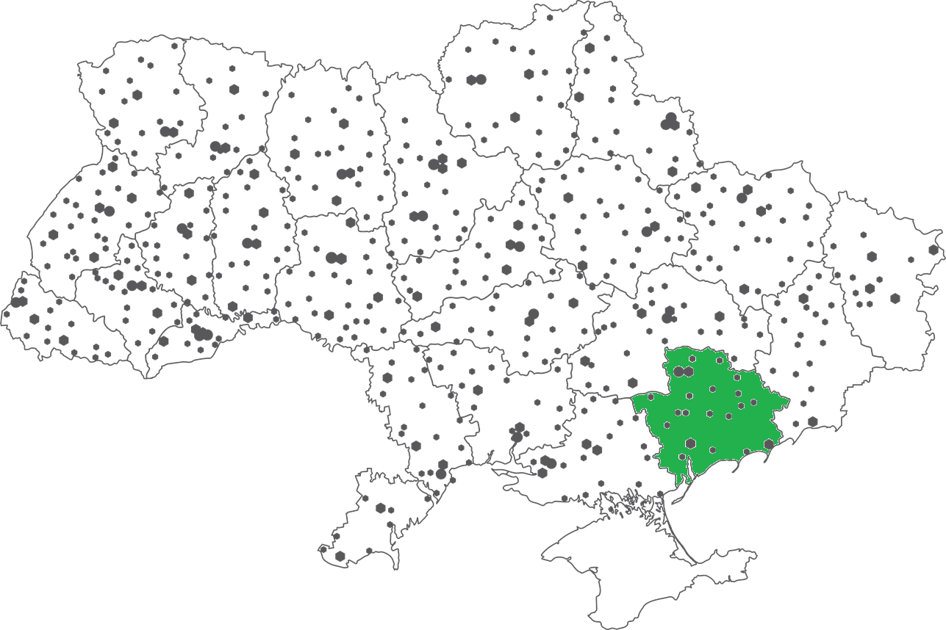
РЕЗУЛЬТАТИ 2019 року
>
> 1
Регіональний центр
> 3
Місцеві центри
> 17
Бюро правової допомоги
> 4
Постійно діючі дистанційні пункти

Slide 4
РЕЗУЛЬТАТИ 2019 року
Видано 6009 доручень
Підозрюваним, обвинуваченим, затриманим, заарештованим та засудженим
925
випадки захисту
осіб, затриманих
за підозрою
у скоєнні злочину
265
захист осіб, до яких застосовано адміністративне затримання або адміністративний арешт
3415
випадків захисту
за призначенням
у кримінальних
провадженнях
100
випадків надання
допомоги засудженим
до позбавлення
волі

Slide 5
РЕЗУЛЬТАТИ 3 2013 по 2019 роки

Slide 6
РЕЗУЛЬТАТИ 2019 року
7 %
101
31
28
2

Slide 7
РЕЗУЛЬТАТИ 2019 року
Винесення виправдувальних вироків або скасування обвинувальних вироків та закриття провадження | 19
Звільнення від відбування покарання з випробуванням (ст. 75, 79,104 Кримінального кодексу України | 253
Заміна або скасування запобіжного заходу | 28
Закриття провадження за відсутності складу злочину, події злочину, у разі не встановлення доказів | 12
Зміна правової кваліфікації | 34
Зменшення кількості епізодів обвинувачення | 29
Призначення найменш суворого покарання | 240
Призначення мінімально строку покарання | 760

Slide 8
РЕЗУЛЬТАТИ 2019 року
БПД У ЦИВІЛЬНИХ ТА АДМІНІСТРАТИВНИХ СПРАВАХ
Звернень клієнтів 47 164
44 351
осіб отримали правові консультації
2 801
рішень центрів про надання БВПД
1 685
складено процесуальних документів
1 260
здійснено представництво у судах
КІЛЬКІСТЬ ВИПАДКІВ КОЛИ БВПД НАДАВАЛАСЬ
1 367 адвокатами
1 402 штатними юристами

Slide 9
РЕЗУЛЬТАТИ 2019 року
ХАРАКТЕРИСТИКА КЛІЄНТІВ, ЩО ЗВЕРНУЛИСЬ ДО МІСЦЕВИХ ЦЕНТРІВ ТА БЮРО ПРАВОВОЇ ДОПОМОГИ
ЗА СУБ’ЄКТАМИ ПРАВА НА БВПД
15% | ВПО
58% | малозабезпечені
14% | особи з інвалідністю
10% | ветерани війни, у т.ч. учасники АТО
1% | засуджені
1% | діти
1% | інші категорії
⬆

Slide 10
РЕЗУЛЬТАТИ 2019 року
КАТЕГОРІЇ ПИТАННЬ, З ЯКИМИ ЗВЕРТАЛИСЬ КЛІЄНТИ

Slide 11
РЕЗУЛЬТАТИ 2019 року
Кількість дистанційних пунктів доступу до безоплатної правової допомоги у відділених районах Запорізької області | 269
Кількість осіб, які звернулись до дистанційних пунктів доступу до безоплатної правової допомоги | 5296
Кількість мобільних консультаційних пунктів доступу до безоплатної правової допомоги | 238
Кількість осіб, які звернулись до мобільних консультаційних пунктів доступу до безоплатної правової допомоги | 1042

Slide 12
РЕЗУЛЬТАТИ 2019 року
Укладено контрактів з адвокатами | 470
у тому числі у Запорізькій області | 288
Кількість заходів по підвищенню кваліфікації адвокатів | 17
Кадровий потенціал системи, який надає БПД | 83
у тому чисті у Запорізькій області | 58
Загальна кількість коштів, сплачених адвокатам | 35 218 581
з них по Запорізькій області | 18 752 809

Slide 13
РЕЗУЛЬТАТИ 2019 року
ІНФОРМУВАННЯ У ЗМІ
205
публікацій на офіційному сайті та сайтах партнерських організацій
1259
користувачів у
соціальних мережах
359
повідомлень про БПД
у національних
та місцевих ЗМІ
1958
правопросвітницьких заходів

Slide 14
РЕЗУЛЬТАТИ 2019 року

Slide 15
Ми відкриті до співпраці

Slide 16
Дякую за увагу!

